Slide 1

Ⅰ. 소중한 지구
3. 아름다운 한반도
3-4 쌓이고 깎여서 만들어진 암석과 지형

Slide 2
구분 | 접촉 변성 작용 | 광역 변성 작용
정의 | 기존의 암석이 마그마의 관입에 의한 높은 열에 의해 변성되는 작용 | 조산 운동과 같은 대규모 지각 변동에 의해 암석이 높은 열과 압력을 받아 변성되는 작용
변성 범위 | 마그마의 접촉부를 따라 좁은 범위에서 일어남 | 비교적 넓은 범위에서 일어남
지질 구조의 특징 | -광물이 재결정되어 입자가 커짐 -치밀하고 견고한 조직이 나타남 | 광물이 재결정되거나 입자가 재배열된 엽리가 나타남

Slide 3
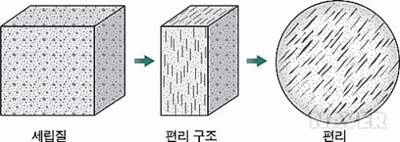
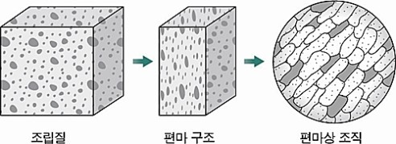
※엽리 구조
-엽리 : 광물이 압력이 작용하는 방향과 수직 방향으로 평행하게 재배열되어 나타나는 구조
-엽리의 구분 : 변성 광물 입자의 크기에 따라 편리와 편마 구조로 구분

Slide 4
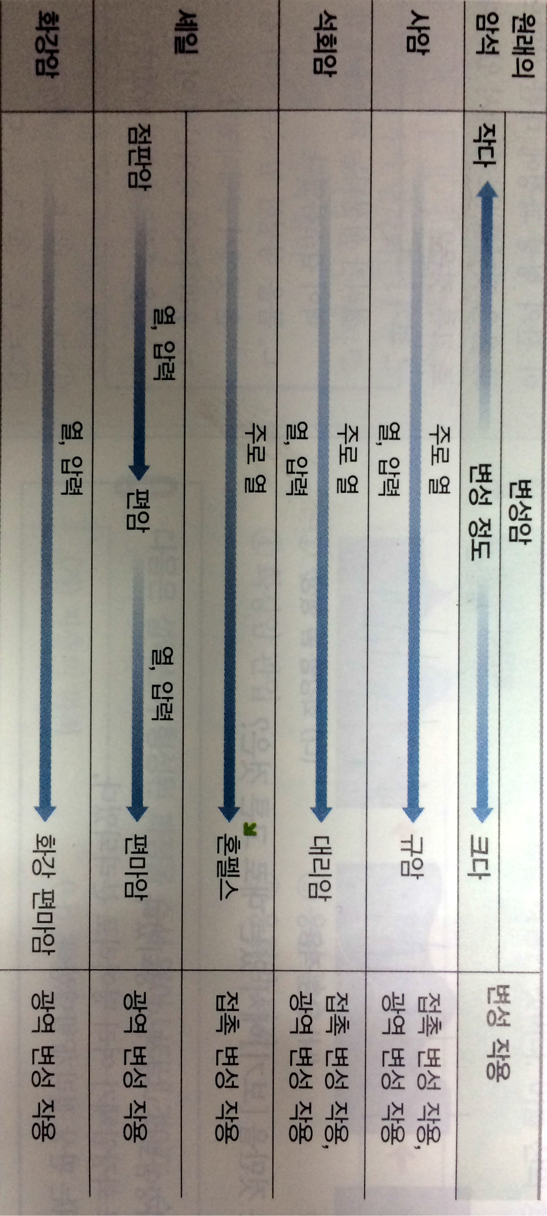
-변성암의 종류

Slide 5
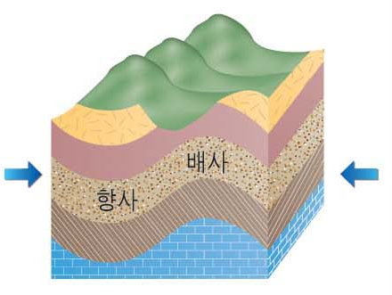
-변형 지형에서 볼 수 있는 지질 구조
(1) 습곡 : 수평으로 쌓여 있던 지층이 양옆에서 미는 힘(횡압력)을 받아 휘어진 지질 구조

Slide 6
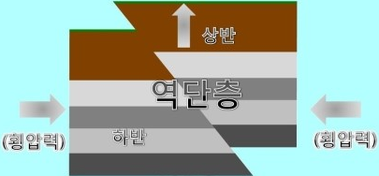
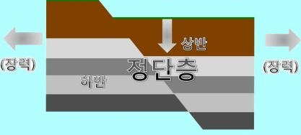
- 변형 지형에서 볼 수 있는 지질 구조
(2) 단층 : 지층에 힘이 작용하여 생긴 틈을 경계로 양쪽 지반이 상대적으로 이동하여 어긋난 구조

Slide 7
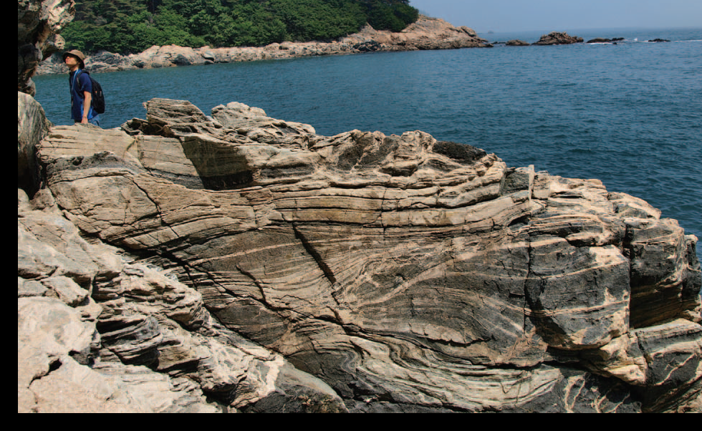
- 인천의 대이작도
- 우리나라에서 가장 오래된(약 25억 년 전)변성암 존재
- 습곡, 단층 지형이 나타남

Slide 8
학 습 목 표
-한반도의 대표적인 관광지 중에서 퇴적 작용으로 형성된 퇴적암과 그 지형의 지질학적 형성 과정을 설명할 수 있다.

Slide 9
1. 퇴적암
(1) 퇴적암 : 암석이 풍화·침식되어 만들어진 쇄설물, 물에 용해된 물질, 생물의 유해 등이 쌓이거나 침전되어 굳어진 암석

Slide 10
1. 퇴적암
(2) 퇴적암의 분류 : 퇴적물의 종류에 따라 분류
-자갈, 모래, 진흙 ->역암
-모래,진흙 -> 사암
-진흙-> 셰일
-화산재-> 응회암
-석회질물질-> 석회암
-빙하 퇴적물-> 빙퇴석
-소금-> 암염

Slide 11
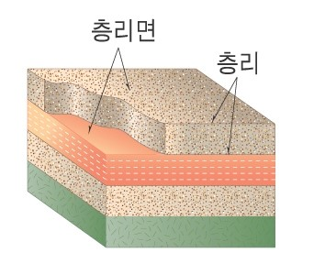
1. 퇴적암
(3) 퇴적암에 나타나는 특징
① 층리 : 서로 다른 퇴적물이 겹겹이 쌓여 생긴 줄무늬로, 퇴적암에서 나타남. 엽리와 구별!

Slide 12
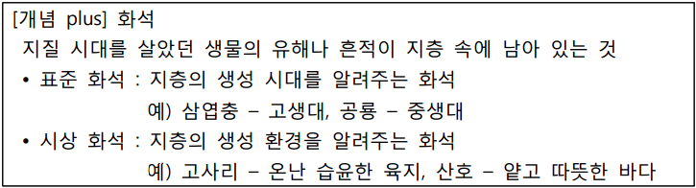
(3) 퇴적암에 나타나는 특징
② 화석

Slide 13
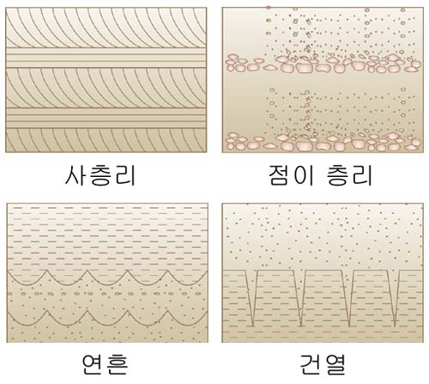
③ 퇴적구조

Slide 14
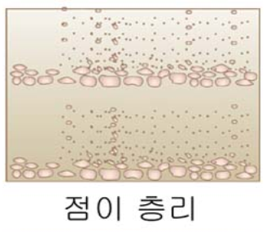
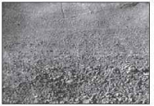
③ 퇴적구조
-퇴적물 입자가 굵은 것부터 작은 것 순으로 쌓임
-퇴적환경 : 깊은 바다

Slide 15
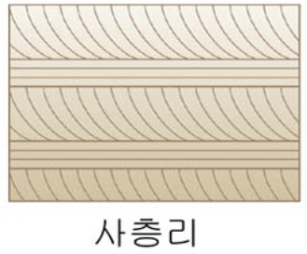
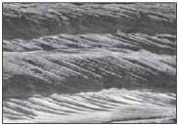
③ 퇴적구조
-비스듬히 경사진 모양으로, 기울기가 큰 부분이 위쪽임
-퇴적환경 : 수심이 얕은 곳이나 사막

Slide 16
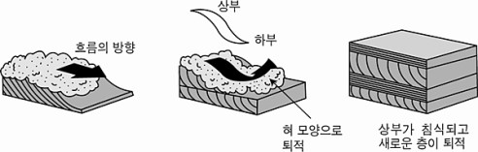

Slide 17
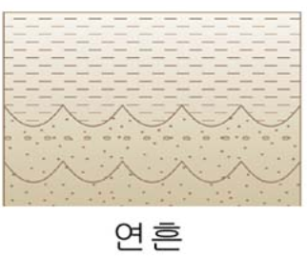
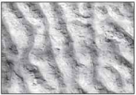
③ 퇴적구조
-물결 모양의 흔적으로, 단면에서 뾰족한 부분이 위쪽임
-퇴적환경 : 얕은 바다나 호수

Slide 18
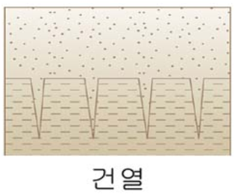
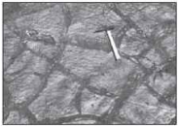
③ 퇴적구조
④ 건열
-땅이 갈라진 모습으로, 단면에서 뾰족한 부분이 아래쪽임
-퇴적환경 : 건조한 기후

Slide 19
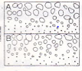
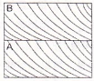
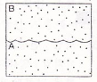
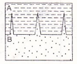
어느 것이 역전된 것일까요?
1
2
3
4
Notes:
역전된 것은 1번, 4번

Slide 20
※ 지질시대 : (38억년 ~ 1만년)
38억년전은 지구가 탄생하고 최초로 바다와 육지가 생성된 때이다. 지질시대는 부정합, 생물계 특히 동물계의 급변을 기준으로 구분
① 선캄브리아(약 38억년 ~ 5억 7천만년)
② 고생대(5억 7천만년 ~ 2억 4천 5백만년)
③ 중생대(2억 4천 5백만년 ~ 6천만년)
④ 신생대(6천만년 ~ 1만년)

Slide 21
2. 퇴적암과 지형
(1) 전북 부안군 격포리 해안(적벽강, 채석강)
① 선캄브리아대의 편마암 + 중생대의 화강암 + 중생대 후기의 퇴적암+ 소규모의 응회암 등이 분포
② 해안 절벽에는 해식 동굴, 파식 대지
유문암으로 이루어진 주상절리, 연흔, 층리, 단층, 습곡 등 다양한 지질 구조가 발달

Slide 22
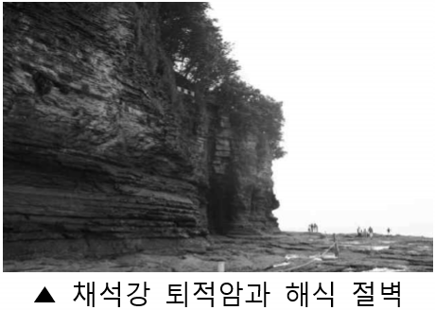

Slide 23
2. 퇴적암과 지형
(2) 마이산
① 육성 기원의 퇴적암(주로 역암)으로 구성 ② 암반 표면에는 타포니가 존재
③ 중생대

Slide 24
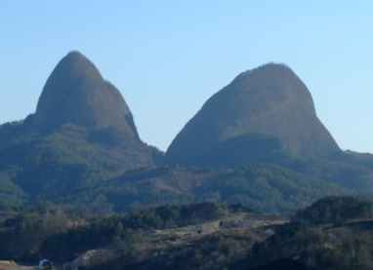

Slide 25
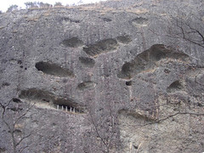

Slide 26
2.퇴적암과 지형
(3) 홍도
① 해수의 침식 작용에 의한 해식절벽, 해식동굴 등이 발달해 있다.
② 주로 풍화에 강한 석영 사암으로 된 사암층으로 이루어져 있으며, 얇게 이암층이 분포하기도 한다.

Slide 27
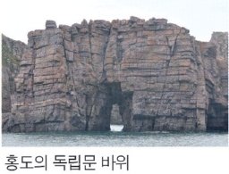

Slide 28
2.퇴적암과 지형
(4) 태백 구문소
① 셰일층을 포함한 고생대 초기의 퇴적층이 분포한다.
② 과거 바다에서 퇴적된 석회암 지층으로, 삼엽충, 완족류 화석이 많이 발견되며 연흔과 건열도 발견된다.
http://terms.naver.com/entry.nhn?docId=1834465&cid=3935&categoryId=3935

Slide 29
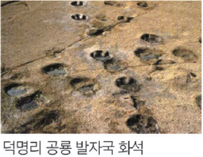
2.퇴적암과 지형
(5) 경남 고성군 덕명리 해안
① 중생대의 약 1억 년 전에 퇴적된 셰일층으로 이루어져 있다.
② 다양한 공룡 발자국, 새 발자국 화석이 대량으로 발견된다.

Slide 30
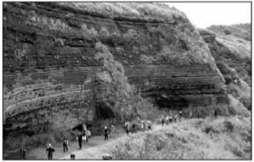

Slide 31
2.퇴적암과 지형
(6) 해남 우항리
① 층리가 뚜렷
② 다양한 공룡 발자국 화석과 익룡 발자국 화석, 새 발자국 화석, 공룡 뼈 화석 등이 존재 -> 익룡과 새가 같은 서식지를 공유했음을 입증하는 최초의 사례

Slide 32
2.퇴적암과 지형
(7) 강원도 환선굴
① 고생대 전기의 석회암이 지하수에 의해 침식되어 형성된 석회 동굴이다.
② 석회 동굴 내부에는 용식공, 동굴폭포, 종유석, 석순, 석주 등이 존재한다.

Slide 33
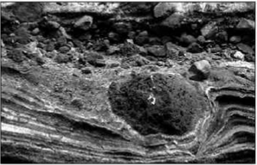
2.퇴적암과 지형
(8) 제주도 수월봉
① 응회암층으로 구성
② 화산탄에 의해 퇴적층이 눌린 구조
③ 꼭대기는 용암 대지로 덮여 있고 해안에는 해식 절벽이 나타남

Slide 34
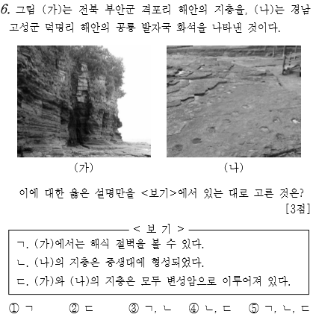

Slide 35
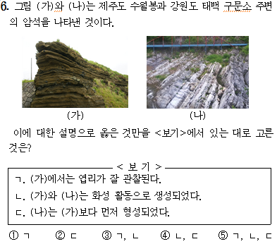

Slide 36
